Slide 1
Презентация
Тема: «Покорители космоса»
Для старшей и подготовительной группы
Воспитатель ГБДОУ №28, г.Сестрорецк
Донская Елена Петровна

Slide 2
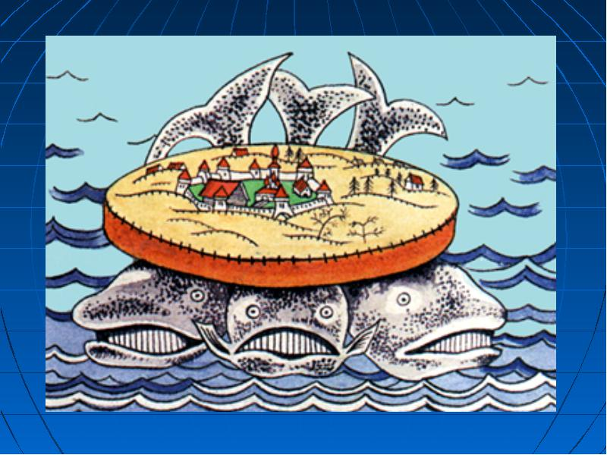
Представления древних людей о Земле
В древние времена люди мало знали о Земле и Вселенной. Одни считали, что Землю держат огромные слоны, опирающиеся на черепаху, другие народы полагали, что Земля имеет форму толстого блина и лежит на трех китах. Почему нашим предкам Земля казалась плоской, а не круглой?

Slide 3
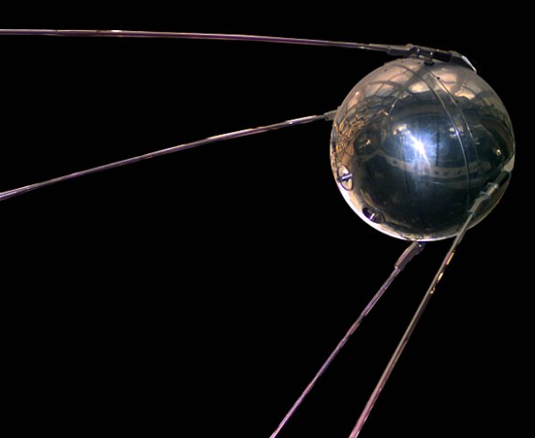
Первый спутник
С глубокой древности люди мечтали летать, как птицы. Прошли столетия, и люди сумели покорить воздушное пространство Земли. Сначала они поднимались на воздушных шарах, потом изобрели самолеты и вертолеты. Но люди всегда мечтали о полетах не только в воздушном, но и космическом пространстве.
4 октября 1957 года был запущен первый искусственный спутник Земли. Это был небольшой
шар диаметром 60 см с радиопередатчиком и четырьмя антеннами.

Slide 4
Собаки-космонавты
Ученые мечтали о полете человека в космос. Но прежде они решили проверить безопасность полетов на собаках. Для пробных полетов выбирали простых дворняжек, ведь они выносливые и неприхотливые. Многие собаки не раз летали в космос. Они привыкали, что их одевают в комбинезоны, привязывают к кабине. Самые известные собаки-космонавты Белка и Стрелка.

Slide 5
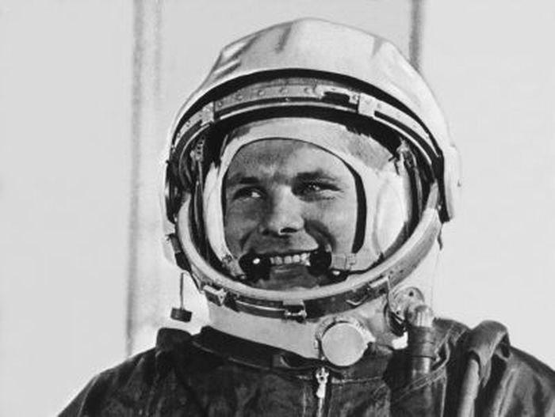
Космонавт номер один
12 апреля 1961 года на околоземную орбиту был выведен космический корабль «Восток». Его пилотировал первый в мире космонавт
Знаете ли вы его имя?

Slide 6
«Поехали!»
В полет Юрия Гагарина провожали инженеры, конструкторы, врачи, друзья. Когда ракета рванула в небо, Гагарин произнес слово, ставшее знаменитым : «Поехали!»
В честь первого космонавта называли города, улицы, площади и даже цветы. Есть сорт тюльпанов «Юрий Гагарин». Все помнят его обаятельное лицо, открытую улыбку, ясный взгляд.
Юрий Гагарин принес славу нашей Родине. Мы с вами, ребята, можем гордиться им!

Slide 7
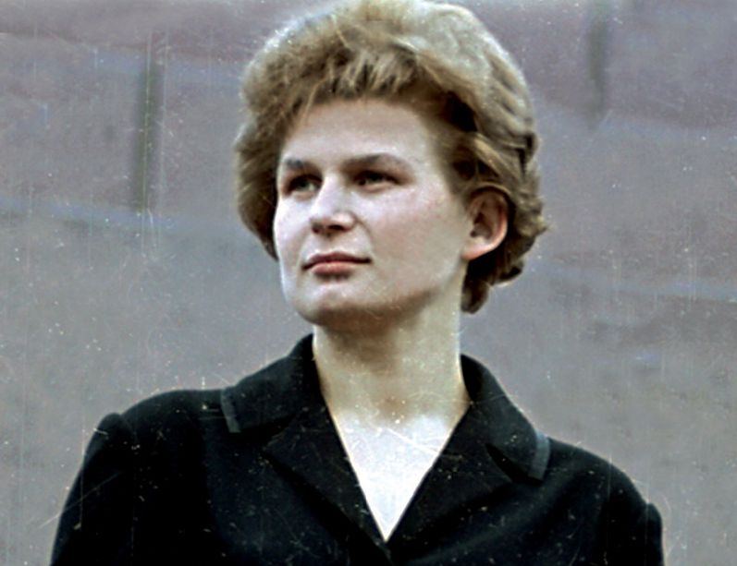
Позывной «Чайка»
16 июня 1963 года на орбиту спутника Земли был выведен космический корабль «Восток-6». Его пилотировала первая в мире женщина-космонавт Валентина Владимировна Терешкова.

Slide 8
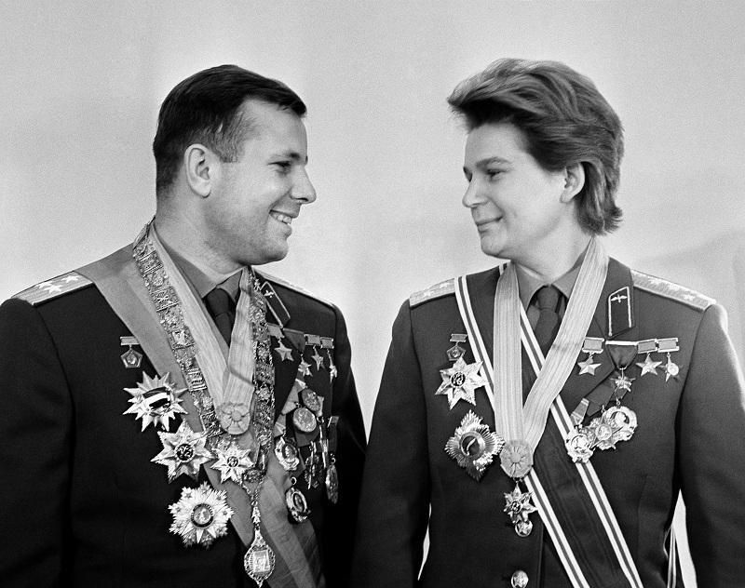
Они были первыми!
Как назывался космический корабль, на
Котором летали Юрий Гагарин и Валентина Терешкова?

Slide 9
Что такое атмосфера?
Земной шар окружает оболочка, которая состоит из воздуха. Она называется атмосферой. Воздушное пространство Земли прости-рается вверх на много кило-
метров.
Окружает земную сферу
Воздушная атмосфера.
Ее прозрачная вуаль
Укрыла Землю, словно шаль.
Почему атмосфера очень важна для Земли?
Космонавты назвали Землю «Голубой планетой» , когда увидели ее из космоса. Как вы думаете,почему?

Slide 10
Выход в открытый космос
Там, где кончается воздушное пространство Земли, начинается бесконечное пространство, которое часто называют космосом.
Есть ли воздух в космосе?
Нет
Вот почему космонавты при выходе в космос надевают специальный костюм, внутрь которого поступает воздух.
Как называется специальный костюм космонавта? Скафандр.

Slide 11
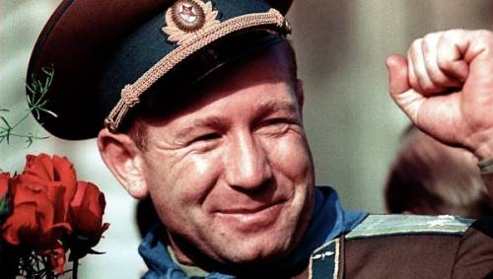
Первый в открытом космосе
Первым космонавтом, вышедшим в открытый космос, стал
Алексей Архипович Леонов

Slide 12
Викторина
Как звали первого в мире космонавта?
Как зовут первую в мире женщину-космонавта?
Почему первыми в космос полетели не люди, а животные?
Что такое атмосфера? Для чего она нужна?
Что такое космос?
Почему для выхода из космического корабля в космос нужен скафандр?
Как зовут космонавта, который первый в мире, вышел в открытый космос?
Почему космонавты назвали нашу планету голубой?
Ответили на вопросы? Молодцы!

